Slide 1
Анализ воспитательной работы
за первое полугодие
2018-2019 учебного года

Slide 2
Цель: Создание в школе воспитательной среды, способствующей формированию личности каждого ребенка, способной к саморазвитию.

Slide 3
Планирование работы классных руководителей

Slide 4
Классные руководители испытывают трудности при:
- определении актуальных целей и задач воспитательной работы ;
- составлении анализа ВР за прошедший учебный год и характеристики класса, что не может положительно влиять на преемственность содержания и форм деятельности .

Slide 5
Работа по профилактике правонарушений

Slide 6
Динамика профилактического учета учащихся
 | Категория состоящих на учете | 2016-2017 | 2017-2018 | 2018-2019
 | ВШУ(семьи, дети) | 8/13 | 8/19 | 3/17
 | ПДН (семьи, дети) | 8/6 | 8/7 | 9/6
 | СОП | 5 | 2 | 2

Slide 7
Динамика правонарушений
 | 2016-2017 | 2017-2018 | 2018-2019
Совершенных правонарушений | 5 | 5 | 5
Совершенные преступления | 1 (кража в магазине) | - | -
Задержаны за употребление спиртосодержащей продукции | - | 2 | 1
Вынесено постановлений об отказе в возбуждении уголовного дела | - | -
Доставлены в ОП | - | - | 1

Slide 8
Дополнительное образование

Slide 10
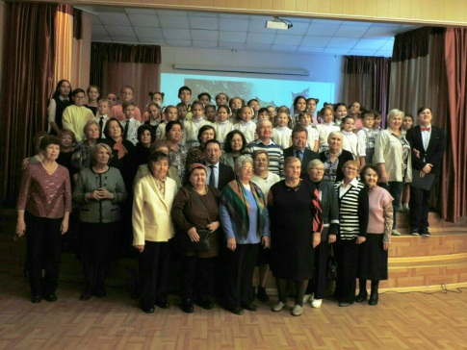
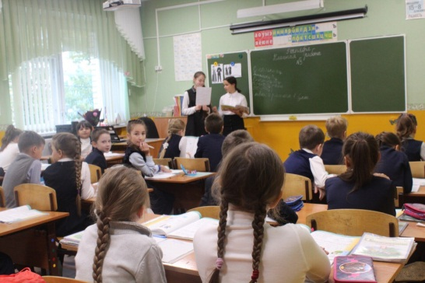
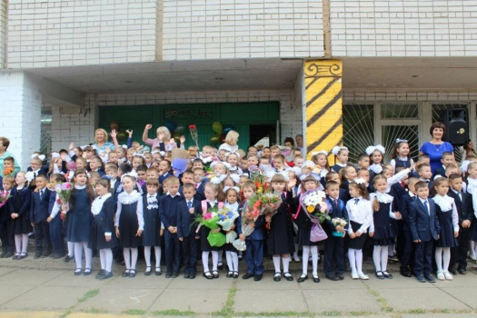
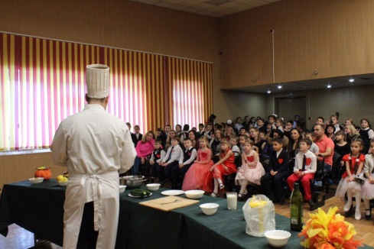
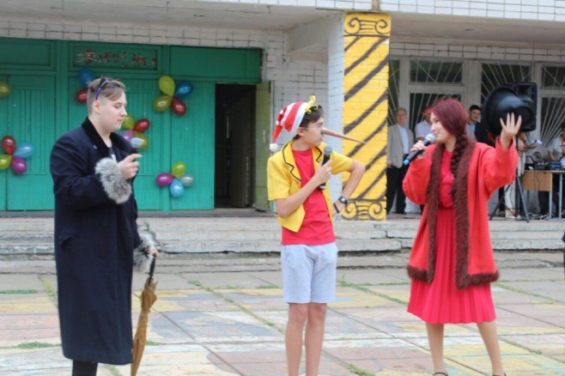
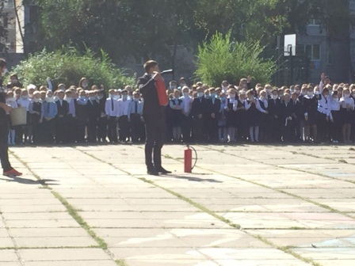
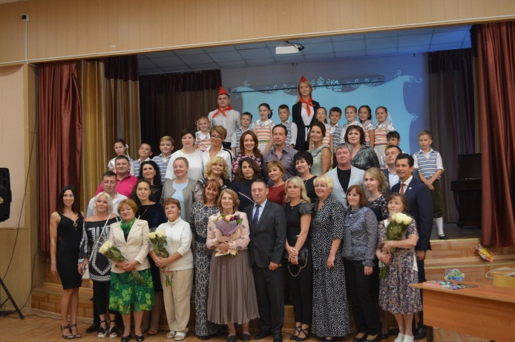
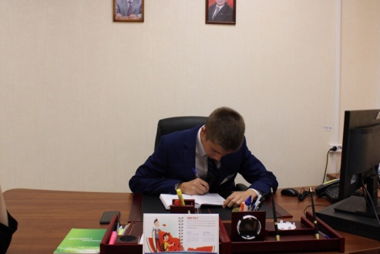
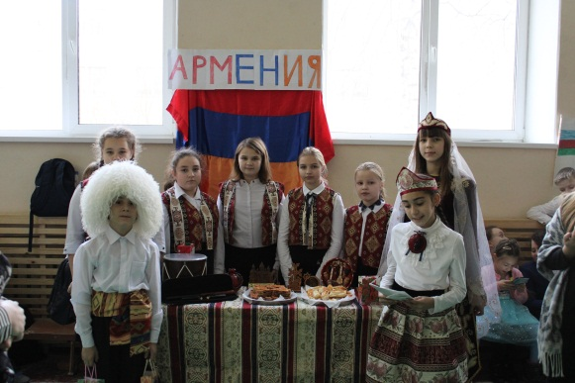
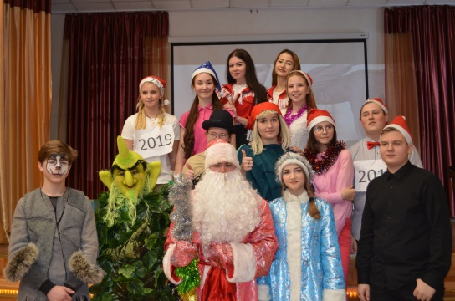

Slide 11
Выводы и предложения:
1. План работы на 1 полугодие считать полностью реализованным.
2. Отметить положительную работу учителей начальных классов по участию в районных и городских конкурсах.
3. Классным руководителям старших классов усилить работу по данному направлению.
4. Продолжать работу и держать под постоянным контролем учащихся «группы риска»
5. Повысить качество проводимых мероприятий как классных, так и общешкольных.

Slide 12
И в завершении………
Хочу выразить благодарность всем классным руководителям за организацию и проведение Новогодних мероприятий и организацию зимнего отдыха учащихся, отдельные слова благодарности классным руководителям 5-6 классов за хорошую организацию работы по очистке хоккейной коробки от снега в период зимних каникул.

